Slide 1
Современные образовательные технологии
Обучающие структуры сингапурской методики обучения

Slide 2
Основное требование информационного общества:
Образование должно отвечать «требованиям глобальной экономики»
Создание Единой мировой образовательной системы, основанной на единых образовательных стандартах

Slide 3
Основные тенденции развития глобального образования:
Образование есть не только обучение, но и становление;
Направленность образования – формирование компетенций;
Основное условие профессиональной мобильности – непрерывность образования;
Основной ресурс мировой образовательной системы – интернет технологии

Slide 4
Под школьной крышей сегодня встретились 4 поколения:
«Поколение холодной войны» - педагоги 50-70 лет - ровесники технологий, предшествовавших Интернету;
«Поколение перестройки» - педагоги 30-50 лет – первые пользователи Интернета;
«Представители эпохи Интернета» - молодые педагоги и старшеклассники;
«Цифровое поколение»

Slide 5
Интернет становится одним из значимых источников социализации личности

Slide 6
Векторы изменений, связанные с высшими психическими функциями:
ПАМЯТЬ – становится неглубокой, короткой, формируются другие механизмы удержания информации
ВНИМАНИЕ – снижается концентрация внимания
МЫШЛЕНИЕ – феномен «клипового мышления»
Феномен «детской многозадачности»

Slide 7
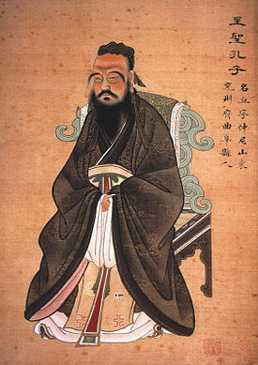
Я слышу и забываю.
Я вижу и запоминаю.
Я делаю и понимаю.
Конфуций

Slide 8
По основным положениям ФГОС и примерной программы по литературе
Урок должен обеспечивать результаты учебного процесса, социализацию, развитие познавательной, эмоциональной и волевой сфер обучаемых, освоение правил речевого поведения, формирование дружелюбного отношения и толерантности друг к другу.
Учитель должен делать упор на взаимодействие учащихся друг с другом, чтобы каждый из них стал активным участником образовательного процесса в комфортной для себя обстановке
Есть ли метод, обеспечивающий соответствие урока ВСЕМ этим требованиям?

Slide 9
Сингапурская методика обучения
Это методика организации и управления учебным процессом, дающая такой инструмент, как
обучающие структуры (Learning Structures) - техники и формы организации обучения, выполняемые по определенному алгоритму

Slide 10
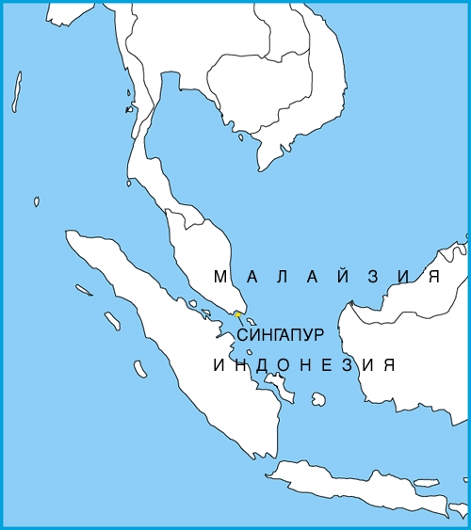
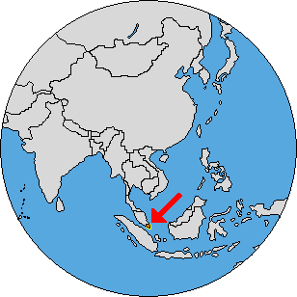
Республика Сингапур: где?

Slide 11
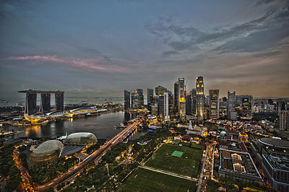
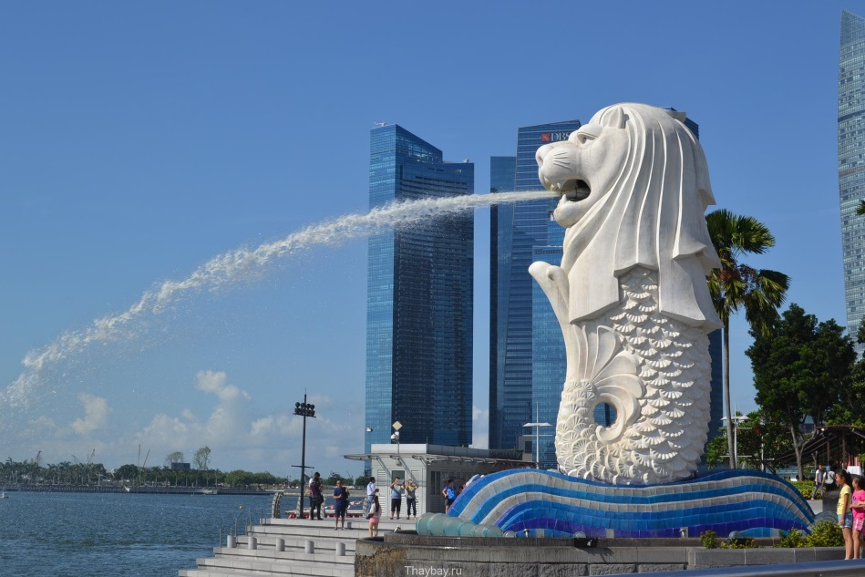
Республика Сингапур: что?
Независимость – с 1965 г.
Многонациональность, 4 официальных языка: английский, малайский, китайский и тамильский.
171 место в мире по площади, 719 кв. км.
Почти полное отсутствие природных ресурсов.
115 место в мире по численности населения,
(5 312 400 чел.).
4 место по ВВП на душу населения.
11 место в мире по ИРЧ.
1 место в мире по качеству образования.

Slide 12
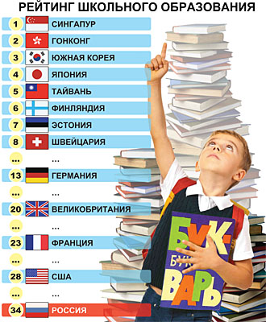
Сингапур: уникальная образовательная политика
Во всемирном рейтинге школ от Организации экономического сотрудничества и развития Сингапур занимает первое место.
В тестировании PISA для 15-летних подростков (Международная программа по оценке образовательных достижений учащихся) сингапурские школьники уступают только китайским.
Сингапурские вузы входят в топы лучших международных рейтингов, а организация подготовки учительских кадров считается передовой даже в западных странах.

Slide 13
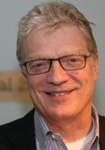
Сингапур: уникальная образовательная политика
Ориентация на многонациональность и многоязычие, но создание ситуации для освоения международного образовательного пространства и реализацию своих возможностей в Сингапуре.
Престиж профессионального образования.
Развитие конкуренции между обучающимися, система тестирования и дифференциации на группы по способностям.
Высокие инвестиции в образование. Около 20% государственного бюджета Сингапура поступает в образовательную систему — это крупнейшая статья расходов после ВПК.
Программы образования учителей.
Программы «Умная школа» и «Умная нация».
Приглашение международных экспертов (Кен Робинсон)

Slide 14
«Качество системы образования не может быть выше качества работающих в ней учителей»
«Инвестиции в учителя - это инвестиции в ученика и далее - в государство»

Slide 16
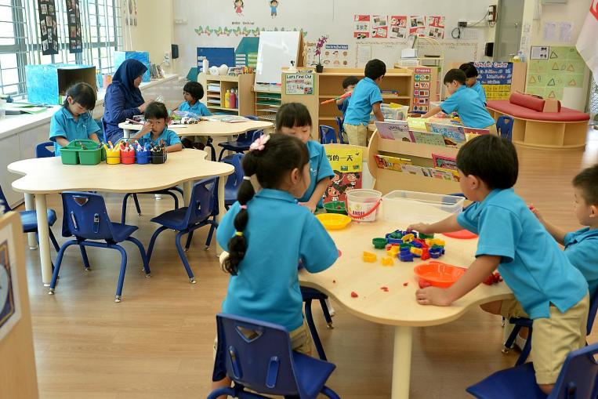
Тест
1) десять
2) двадцать два
3) шестьдесят
Задание: Одно из этих чисел лишнее. Какое?

Slide 17
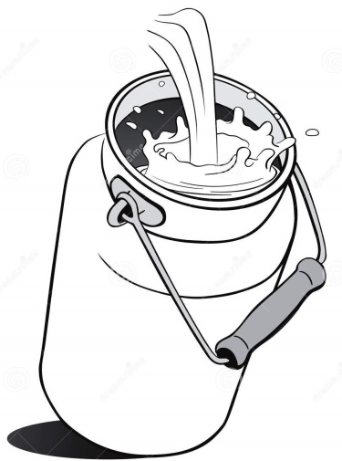
Какое слово лишнее?
корова
молоко
бидон

Slide 18
В основе сингапурской методики- кооперативное или совместное обучение
Кооперативное обучение основано на идеях, появившихся в начале прошлого века и получивших развитие у таких философов, педагогов и психологов как К. Левин, Д. Дьюи, Ж. Пиаже, Л. Выготский, Д. Эльконин и В. Давыдов
В отечественной педагогике к понятию «кооперативное обучение» наиболее близки понятия «педагогика сотрудничества» и коллективные, групповые формы работы

Slide 21
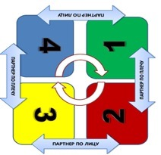
Общая характеристика сингапурской технологии
Ключевое понятие – «партнер».
Обучающие структуры.
Технология кооперативного обучения, взаимодействие.
Четкое выполнение алгоритма.
Игровая составляющая.

Slide 22
Цель:

Slide 24
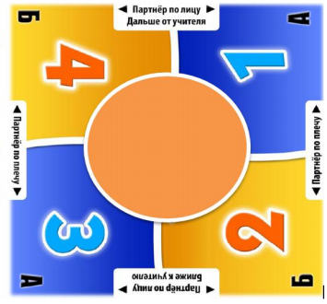
Мэнэдж Мэт (Manage Мat)
инструмент для управления классом. Табличка в центре стола, позволяющая удобно и просто координировать работу учеников в одной команде (партнер по плечу, по лицу; партнер А, Б) для организации эффективного учебного процесса в командах

Slide 27
Все обучающие структуры можно разделить на три группы:
Обучающие структуры, показывающие взаимодействие «ученик - ученик», необходимые для развития коммуникации и сотрудничества
Обучающие структуры, показывающие взаимодействие «ученик – учебный материал». Они позволяют ученикам обдумать материал, связать его с предыдущими знаниями и прорефлексировать о приобретенном академическом материале для развития критического и креативного мышления
Обучающие структуры, позволяющие сделать урок веселым, повысить самооценку и уверенность учеников, а также чтобы ребята могли практиковать социальные навыки для коммуникации, сотрудничества и принятия решения

Slide 28
Хай Файв (сигнал тишины)

Slide 29
Каковы наиболее эффективные формы и методы работы, которые Вы используете на своих уроках?

Slide 30
Team-building (формирование команды)

Slide 31
По принципу образования образовательные структуры разделяются на работу
команд (Round «Раунд»)
и пар (Rally- «Релли»)

Slide 32
Взаимодействие учащихся в парах:
Таймд пэа шэа (timed-pair-share) - учащиеся делятся развернутыми ответами по очереди в течение определенного времени. Время задается учителем
Рейли Робин (rally robin) - учащиеся делятся короткими ответами друг за другом без заданного времени

Slide 33
Таймд-пэа-шэа (timed-pair-share)
Работая с партнером по плечу, установите соответствие между названиями средств выразительности и их значениями.

Slide 35
Взаимодействие учащихся в группах:
Сингл раунд робин (single round robin)- каждый ученик в команде по очереди отвечает по одному разу
Континиус раунд робин (continuous round robin) Каждый ученик проговаривает свой ответ по кругу в течение определенного времени
- Ол райт раунд робин (all write round robin) – сопровождается одновременной записью остальными учениками в своих листках

Slide 36
Задание: Поле, имеющее форму рис.1, нужно засеять пшеницей.
Норма высева – на 1 га – 2 ц. зерна.
Определите количество необходимого зерна

Slide 37
Финк райт раунд робин (think write round robin)
С русским языком можно творить чудеса. Нет ничего такого, что нельзя было бы передать русским языком. Звучание музыки,… громыхание грозы, детский шепот и шорох морского гравия.
К.Г.Паустовский
Подумайте каждый про себя, о чем это высказывание, как вы его понимаете.
А теперь обсудите высказывание в группе по кругу, каждый в течение 15 секунд должен высказать свое мнение.
Участники №1 встаньте, пожалуйста. Обобщите мнение всей группы.

Slide 40
Если бы у вас была возможность выбора одной сверхспособности, что бы вы предпочли?
Летать
Читать мысли
Быть невидимым
Контролировать время

Slide 43
Преподавание
Какие ассоциации вызывает у Вас это слово?
Проговорите это слово громко для членов Вашей команды
Запишите на одном из листочков, положите в центр стола лицевой стороной вверх
Заполните все свои листочки

Slide 45
Например, на листочках записаны дроби:
1,4; 76,2; 0,123; 8,65; 63,2; 7,46; 85,431; 7,34; 9,01; 70,5; 348,01; 6,4567; 56,32; 9,7612; 6784,6; 5,1
Учитель дает 1 минуту, чтобы обсудить какие 9 дробей они оставят на столе. Время вышло. Перемешайте листочки и разложите 9 листочков в формате 3x3 Каждый участник команды выполняет задание учителя, используя любые три дроби на одной линии (по вертикали, горизонтали или диагонали): а) расположить дроби в порядке убывания б) сложить дроби в) перемножить дроби На выполнение задания можно дать 2 – 3 минуты. Правильность выполнения задания можно проверить с партнерами по лицу.

Slide 47
Синонимы слова «красивый»?
Ответы ученика за отведенное время: - - - -
Ответы партнеров по общению: - -
Ответы при проверке: - -

Slide 49
Фрагмент урока: актуализация прежних знаний Ребята работают в парах по плечу. Каждой паре раздаются карточки: четным номерам – вопросы, нечетным номерам – ответы. Проверяют друг друга в знании правил, используя заранее приготовленные карточки с вопросами и ответами
Вопросы: 1. Как складывают десятичные дроби? 2. Как вычитают десятичные дроби? | Ответы: 1.Чтобы сложить десятичные дроби, нужно: уравнять в этих дробях количество знаков после запятой; записать их друг под другом так, чтобы запятая была записана под запятой; выполнить сложение, не обращая внимания на запятую; поставить в ответе запятую под запятой в данных дробях. 2 .Чтобы вычесть десятичные дроби, нужно: уравнять в этих дробях количество знаков после запятой; записать их друг под другом так, чтобы запятая была записана под запятой; выполнить вычитание, не обращая внимания на запятую; поставить в ответе запятую под запятой в данных дробях.

Slide 52
Структура «Эй Ар Гайд»
До прочтения учебника | Утверждения | После прочтения учебника
 | Употребление витаминов позволяет людям поддерживать свое здоровье
 | Витамин А содержится в зеленых и желтых овощах и фруктах
 | Витамин Е необходим для кожи
 | Витамин Д содержится в курином яйце

Slide 53
РАФТ / RAFT Роль – Аудитория – Форма – Тема
вариант организации проектной работы, в которой конечный продукт может отличаться в зависимости от роли учеников, аудитории (для которой готовится продукт), формы выполнения темы и задания, определенные учителем.
Например:
Роль | Аудитория | Форма | Тема
Учитель | Родители | Брошюра | Поощрение и наказание
Ученик | Ученики | Стенгазета | Закон Ньютона
Учитель | Родители | Плакат | Навыки и компетенции 21 века

Slide 55
Микс Фриз Груп
Физкультминутка:
Под музыку дети передвигаются по классу, когда музыка остановится, дети замирают и слушают вопрос. Ответ на вопрос будет, какое- то число.
Не называя числа, дети должны быстро сгруппироваться:
Сколько времен у причастий? (2)
Сколько времен у глагола? (3)
Сколько учебных дней в неделе?
Сколько падежей? (6)

Slide 56
Модель Фрейер
Понимание и осознание понятий и концепций
Обязательные характеристики
Необязательные характеристики
Понятие
Примеры
Антипримеры

Slide 57
Обучающие структуры сингапурской методики обучения
Достоинства | Недостатки
1. 2. 3. 4. 5. | 1. 2. 3. 4. 5.

Slide 58
БИЛЕТИК НА ВЫХОД
Какие жизненные уроки получил для себя герой произведения?

Slide 59
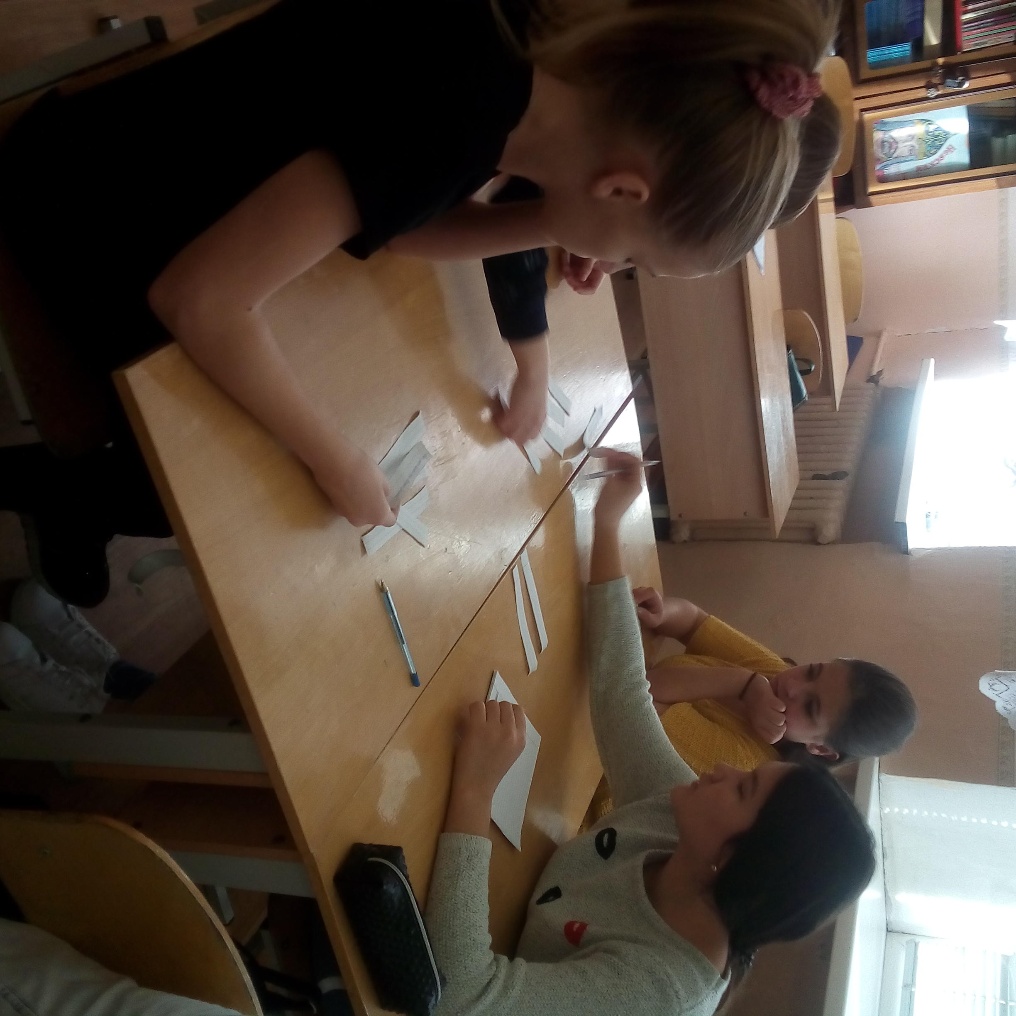

Slide 60
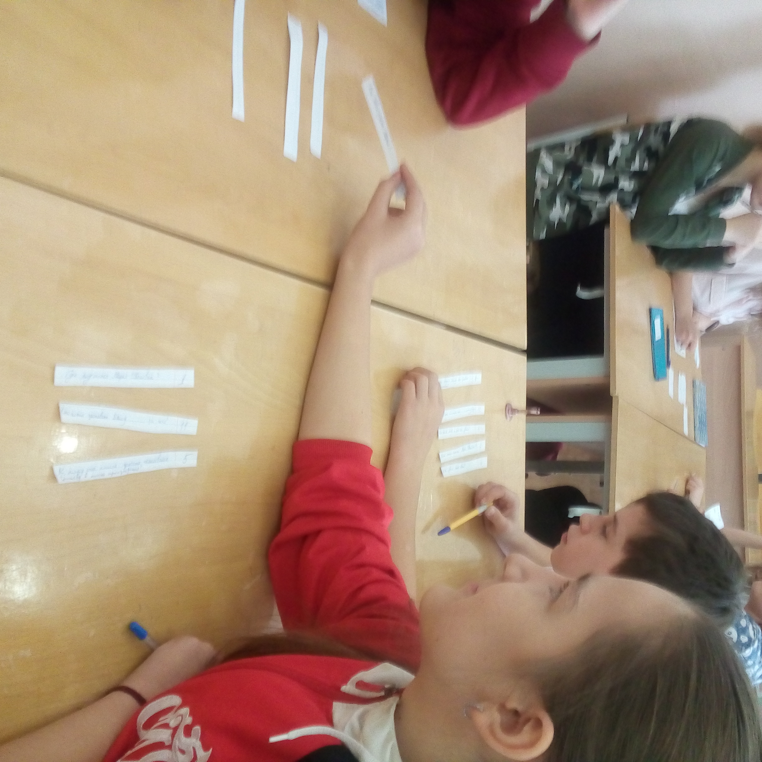

Slide 61
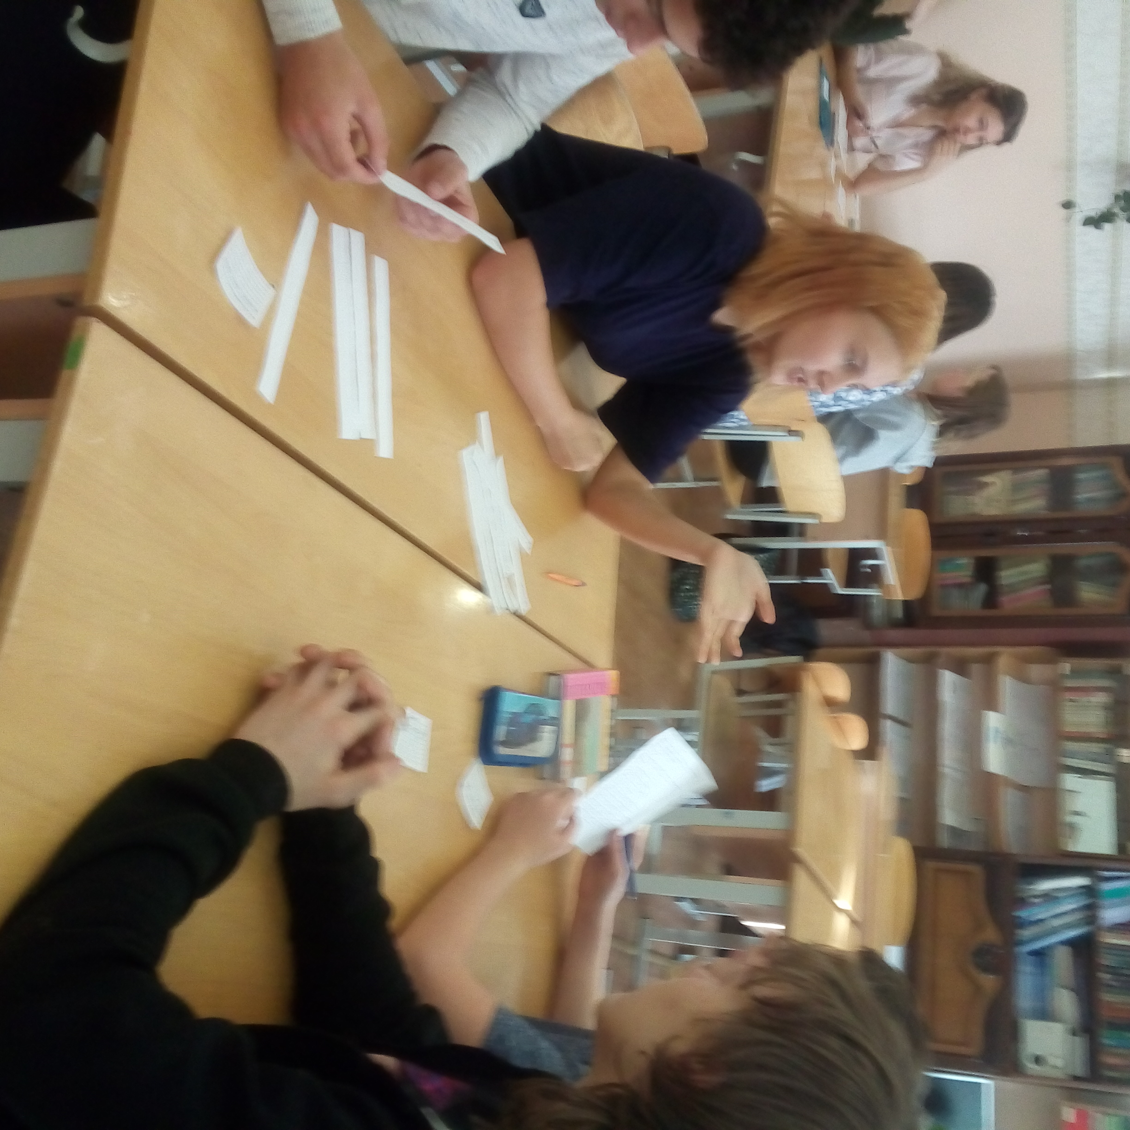

Slide 62
